Slide 1
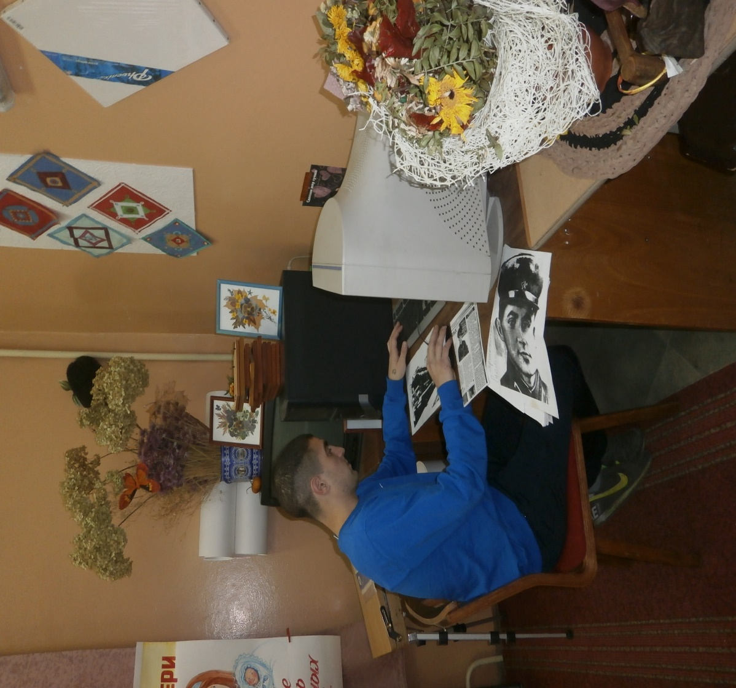
Живая память. Причины и следствия Афганской войны
Выполнил:
Шаповаленко Иван
Руководитель:
Библиотекарь колледжа
Кривошеева Я.Н.

Slide 2
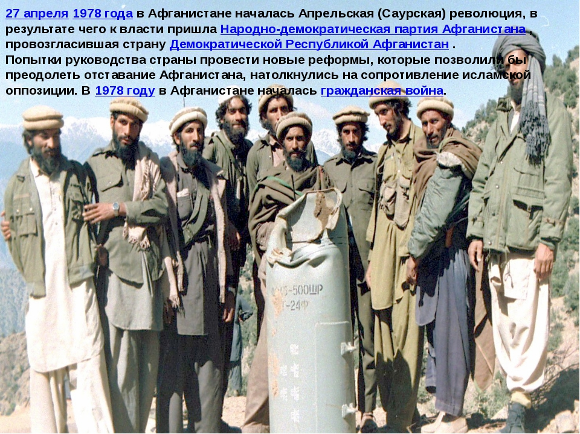

Slide 3
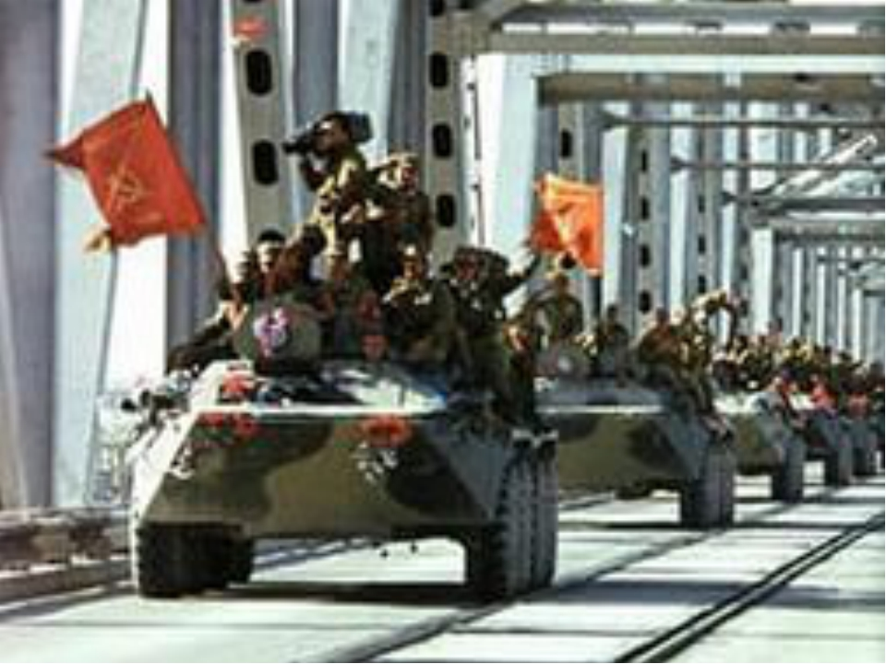
По неоднократной просьбе афганской стороны…
12 декабря 1979 года правительством СССР принято решение о военной помощи Афганистану.
25 декабря ограниченный контингент советской армии вступил на территорию Афганистана

Slide 4
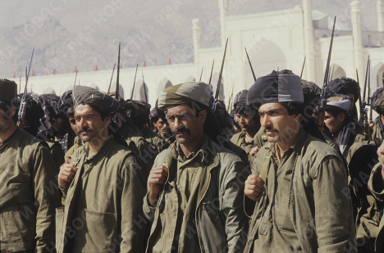
В Баграм был направлен «мусульманский батальон» – отряд особого назначения ГРУ – специально созданный из военнослужащих среднеазиатского происхождения для охраны Тараки и выполнения особых задач в Афганистане.

Slide 5
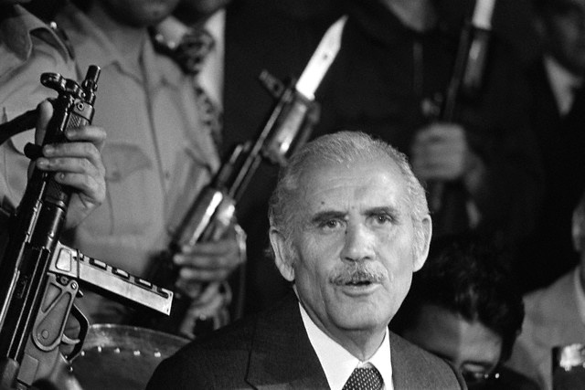
Нур Мухаммед Тараки - генеральный секретарь ЦК НДПА, общественно –политический деятель, журналист.

Slide 6
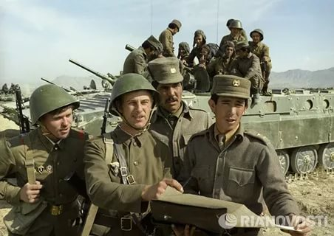
Причины войны:
1. Поддержка сторонников концепции социализма в Афганистане
2. Предотвратить возможное укрепление в регионе исламского фундаментализма Это был первый в послевоенной истории случай низложения просоветского правительства

Slide 7
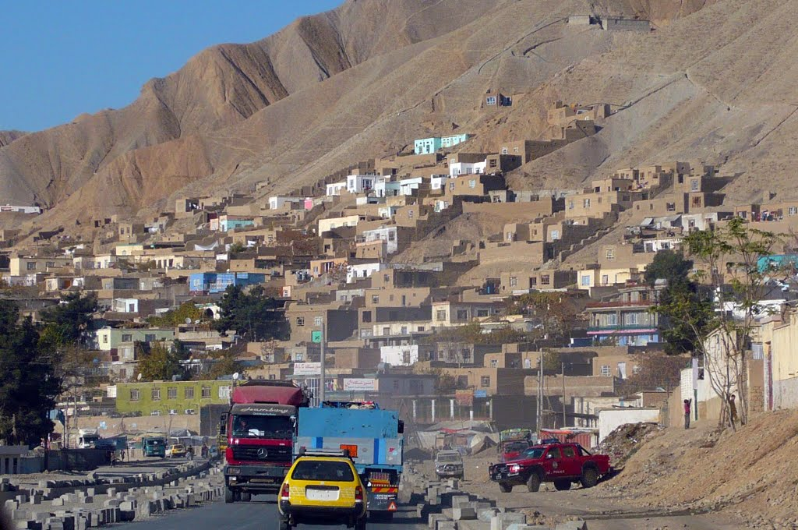
«…Мы проклинали все свою работу:
Опять пацан подвел потерей роту.
В Шинданде, Кандагаре и Баграме
Опять на душу класть тяжелый камень,
Опять нести на Родину героев,
Которым в двадцать лет могилы роют.»

Slide 8
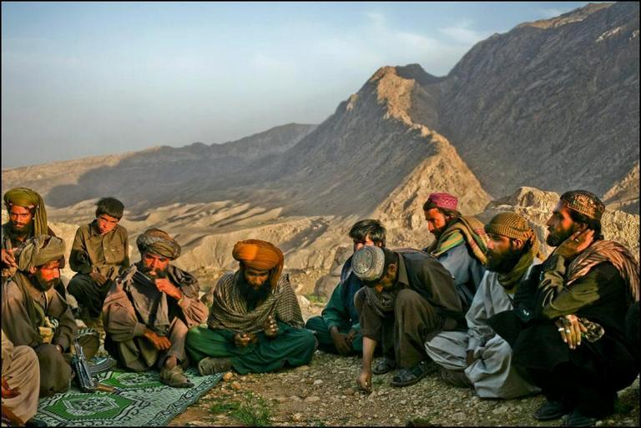
Само по себе падение просоветского правительства означало бы сильный удар по внешнеполитическим позициям СССР. Распространение фундаментализма могло через афганских таджиков существенно дестабилизировать Среднюю Азию. На международном уровне было заявлено о том, что СССР руководствуется принципами «пролетарского интернационализма».

Slide 9
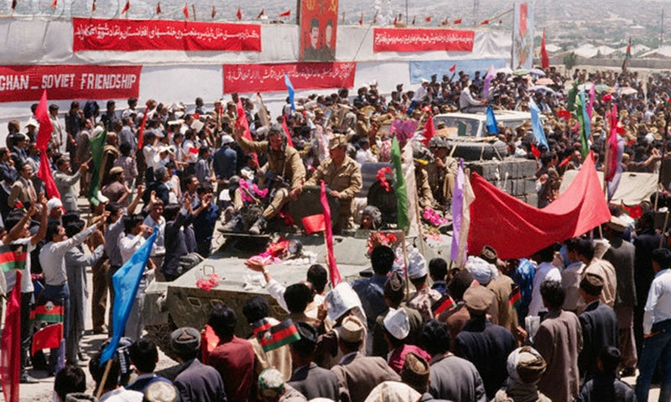
В демократической республике Афганистан руководство Афганистана фактически проиграло борьбу с мятежниками за свой народ, не могло стабилизировать обстановку в стране, хотя располагало 300-тысячными военными формированиями (армия, милиция, госбезопасность).

Slide 10
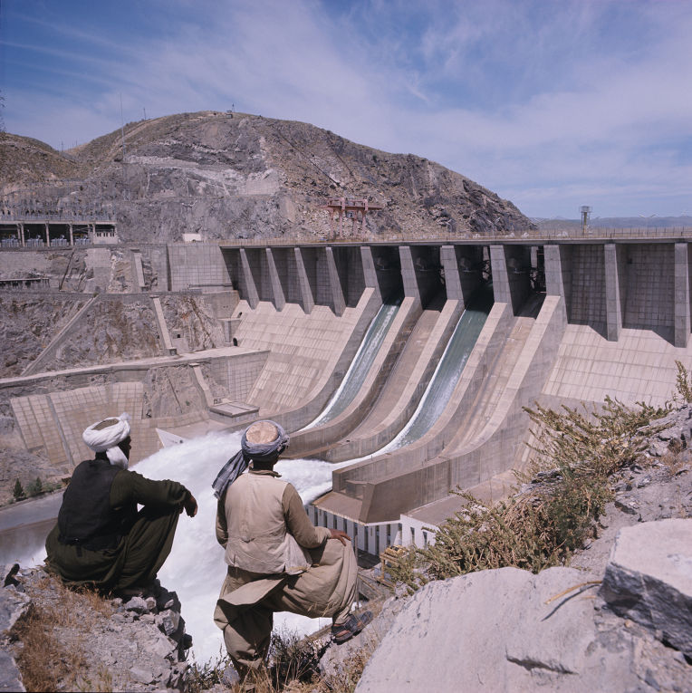
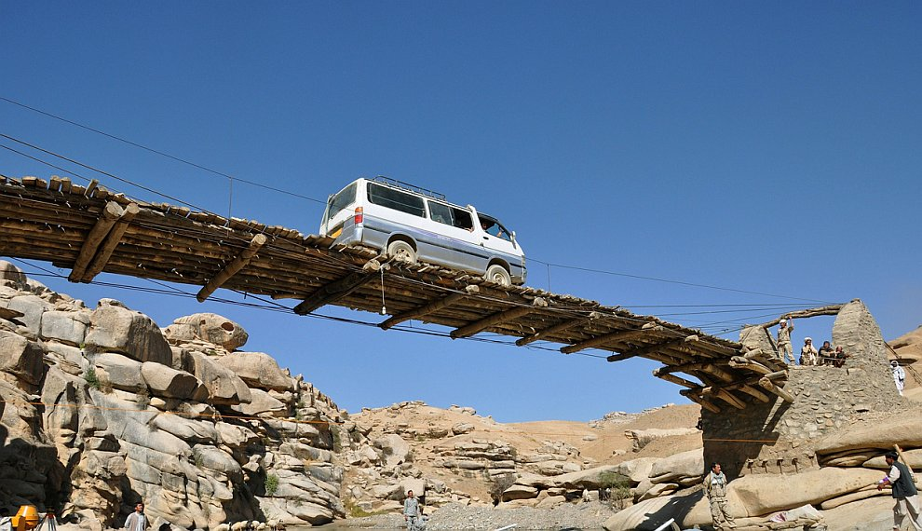
В Афганистане советские люди оставили добрый след: строили больницы, школы, дороги, открывали заводы, фабрики. До 60 процентов наших задач были миротворческими. Афганцы этого не забыли до сих пор.

Slide 11
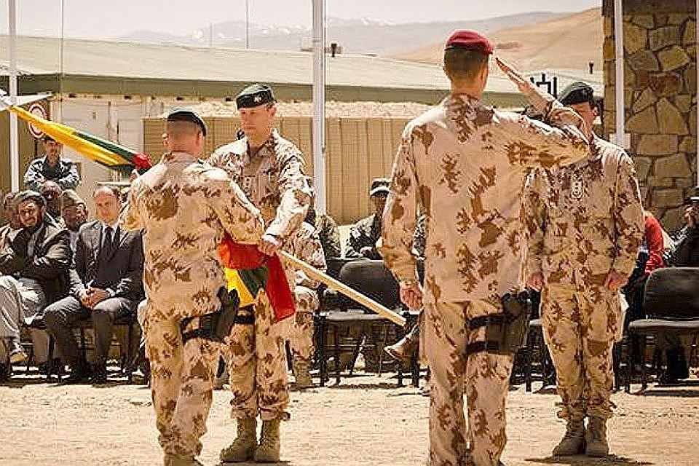
Именно СССР первым столкнулся с силами международного терроризма и уничтожил их огромное количество. Главной задачей афганской исламской оппозиции, Пакистана, Ирана и ЦРУ было перенесение войны на территорию СССР. Но эта задача не была реализована, благодаря успешным действиям Армии КГБ СССР. По состоянию на 1 января 1999 года безвозвратные потери в Афганской войне (убитые, умершие от ран, болезней и в происшествиях, пропавшие без вести) 15 тысяч.

Slide 12
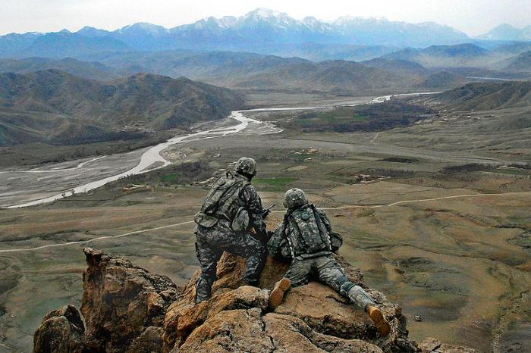
Тишина. Перебор гитарный… А не за эту ли тишину Погибают русские парни, Не по песням узнав про войну. Да возможно ль такое, возможно ли ? Да. Возможно. Сомнений нет. Что с того, что мы мало прожили, Что с того, что нам двадцать лет.

Slide 13
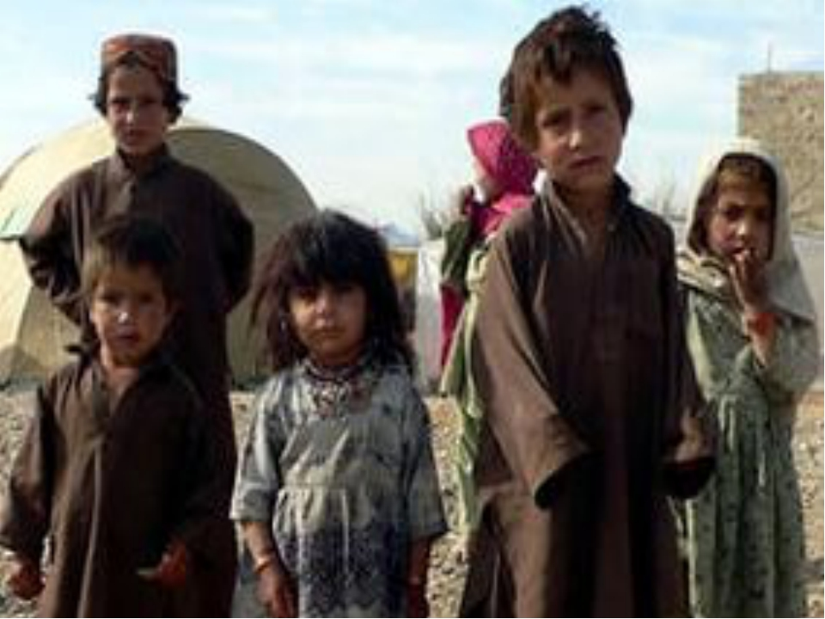
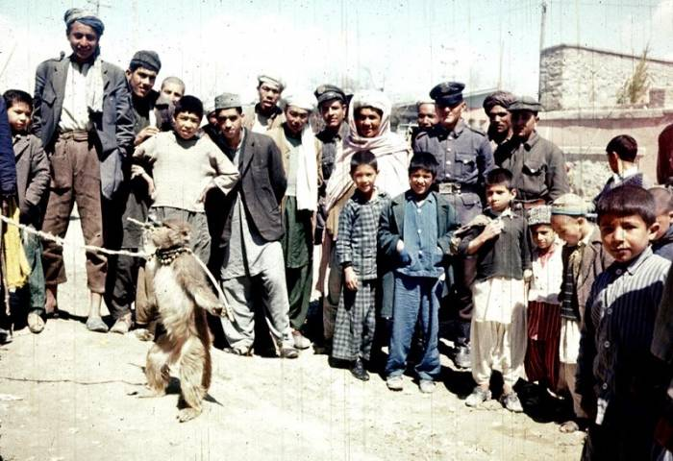
Мирное население с благодарностью провожало русских солдат.

Slide 14
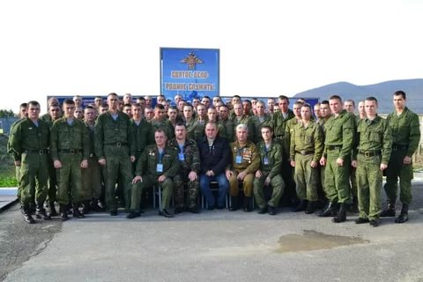
15 февраля – особый день. Это дата начала вывода советских войск с Афганистана. Но и сейчас вспыхивают пожары войн, где необходимо присутствие российского солдата.
Об этой войне не умолкает спор: участие в войнах и вооруженных конфликтах есть добро или зло для российских солдат и страны? Не напрасны ли были эти жертвы? Закалила или, напротив, исковеркала души и судьбы солдат война?

Slide 15
Значение войны
Значение войны было в том, что СССР не позволил усилиться другим странам в регионе, помогал союзникам, помогал афганскому народу создавать экономику, систему образования и здравоохранения, обеспечивал безопасность своих рубежей. Был получен колоссальный боевой
опыт ведения войны с терроризмом. И, как знать, если бы не «перестройка», то Афганистан сейчас бы спокойно жил и развивался, и не было бы той угрозы терроризма, которая есть сейчас.
Русский солдат в стране гор и пустынь противостоял продвижению международного терроризма и наркобизнеса к границам Отчизны, и в этом – его большая заслуга.
И поверьте словам, вы поверьте
Нашим мыслям в последнем бою.
Говорят, что в миг до смерти
Вспоминаешь всю жизнь свою.
Руки матери, запах хлеба,
Скрип калитки в ночной тишине,
Голубое российское небо
В небольшом деревенском окне.
Голубые снега России,
Разве есть что-нибудь родней,
Разве есть что-нибудь красивей,
Разве есть что-нибудь милей?

Slide 16
СПАСИБО ЗА ВНИМАНИЕ! В презентации использованы слова песен А. Розенбаума «Черный тюльпан» Ю. Визбора «Рассказ ветерана»

